Slide 1

Проект «Кто нас защищает»

Slide 2
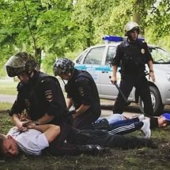
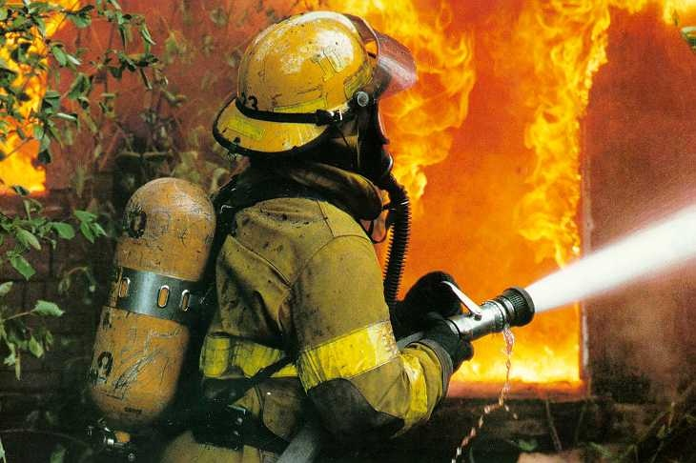
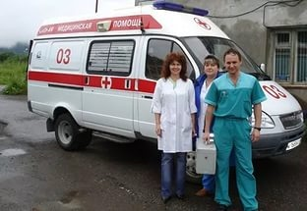
Цель проекта:
Рассказать о специальной службе, созданной для защиты населения.

Slide 3
Задача проекта:
Сделать вывод о значении вклада специальных служб в нашей жизни.

Slide 4
В нашей жизни происходит много разных событий. События бывают как радостные, так, к сожалению и грустные. Неприятности могут подстерегать нас повсюду: находясь дома, в кинотеатре, в общественном транспорте или просто на улице. В серьезных ситуациях нам не обойтись без помощи взрослых, но не просто взрослых, а со специальным образованием.

Slide 5
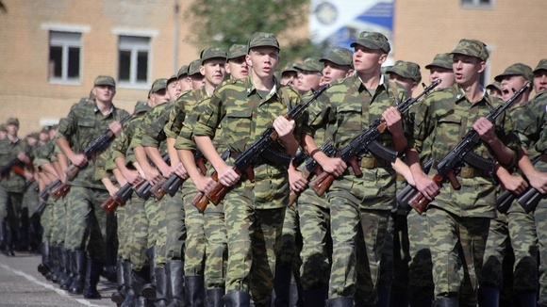
Наша Армия родная
Наша Армия родная
И отважна и сильна,
Никому не угрожая,
Охраняет нас она.

Slide 6
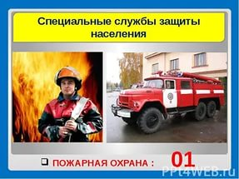

Slide 7


Slide 8


Slide 9
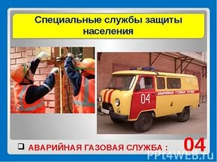

Slide 10
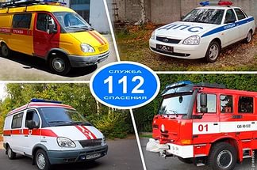

Slide 11
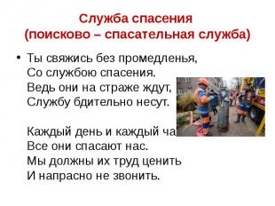

Slide 12


Slide 13
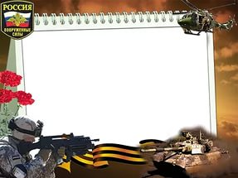
Дома у нас есть с мамой защитник, который нам помогает и нас защищает. Это наш папа.

Slide 14

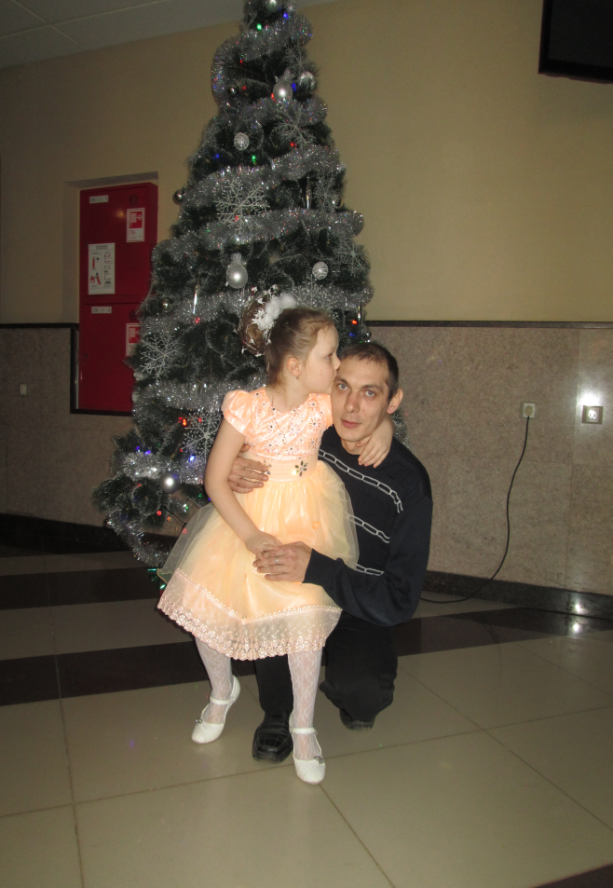
Папочка, родной мой,
Я так тебя люблю! Тебе я самый лучший рисунок подарю.

Slide 15
Выводы:
В жизни каждого человека случается немало радостных событий. Но, к сожалению, порой бывает и так, что нам необходима чья-то помощь и защита. Находясь дома или в школе, мы знаем, к кому обратиться в трудную минуту, - это наши родители, учителя, друзья. Но, оказавшись один на один с огромным городом, посёлком, никто не застрахован от различных опасностей. Угрозы могут подстерегать повсюду - в общественном транспорте, кино, театре, просто на улице. Преступники любыми способами пытаются нарушить покой в нашей жизни.
Данный проект помог мне узнать, какие службы смогут мне в этом помочь.

Slide 16

Спасибо за внимание!

